Slide 1
Тема: Формирование знаний о питании и гиподинамии.
Цель: Помочь учащимся задуматься о ценности здоровья, о том , что вредно и что полезно для здоровья.
Автор: Попова А.А.

Slide 3
Задачи: *Образовательные: добиться усвоения знаний о питании и малоподвижном образе жизни. *Воспитательные: сформировать и воспитать культуру безопасного труда и стремления к здоровому образу жизни. *Развивающие: способность к формированию и развитию познавательного интереса у учащихся.

Slide 4
Наш урок хотелось бы начать со следующего слайда

Slide 5
По данным Всемирной Организации Здравоохранения, в наше время избыточная масса тела является распространенным хроническим заболеванием — сегодня эта патология действительно принимает характер глобальной эпидемии, охватывающей практически все страны и народы. Печальный рекорд по «болезни века» демонстрирует США — в стране, придумавшей гамбургеры, ожирение стало главным национальным бедствием. Необходимо знать, что лишний вес может стать причиной появления множества серьёзных заболеваний. В первую очередь к ним относятся нарушение обмена веществ, вызванное избыточным количеством жировой ткани, нагрузка на сердце, ухудшение работы желудочно-кишечного тракта .Кроме того, усиливается нагрузка на позвоночник, что приводит к образованию плоскостопия, искривлению позвоночника. Лишний вес может стать причиной развития сахарного диабета.

Slide 6
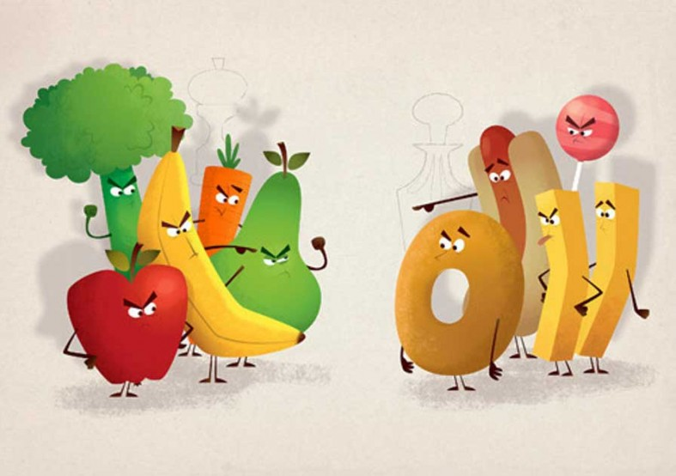
Крайне важно, чтобы здоровое питание было разнообразным, отвечало всем потребностям юного организма, что станет надежным фундаментом для дальнейшей полноценной жизни.
Что же должен есть школьник?

Slide 7
Главные питательные элементы,
которые нужны организму?

Slide 8
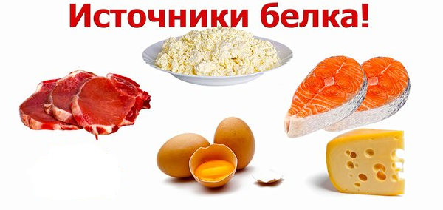
Белок является строительным материалом, необходимым для тканей и клеток растущего организма. В достаточном количестве содержится в рыбе, мясе, яйцах, молочных продуктах, цельных крупах, бобовых, семечках и орехах.

Slide 9
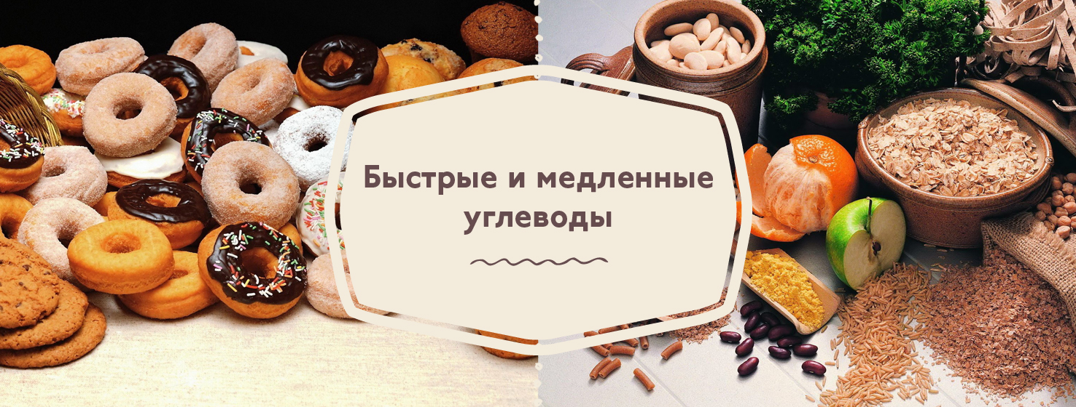
Углеводы. Главная функция – обеспечение организма энергией. Для детей желательны продукты, богатые сложными(медленными) углеводами: сырые овощи и фрукты, цельно зерновые продукты. Простые (быстрыми) углеводами, такими как сладости, кондитерские изделия, белый хлеб, приводит к понижению иммунитета, ожирению и повышению утомляемости

Slide 10
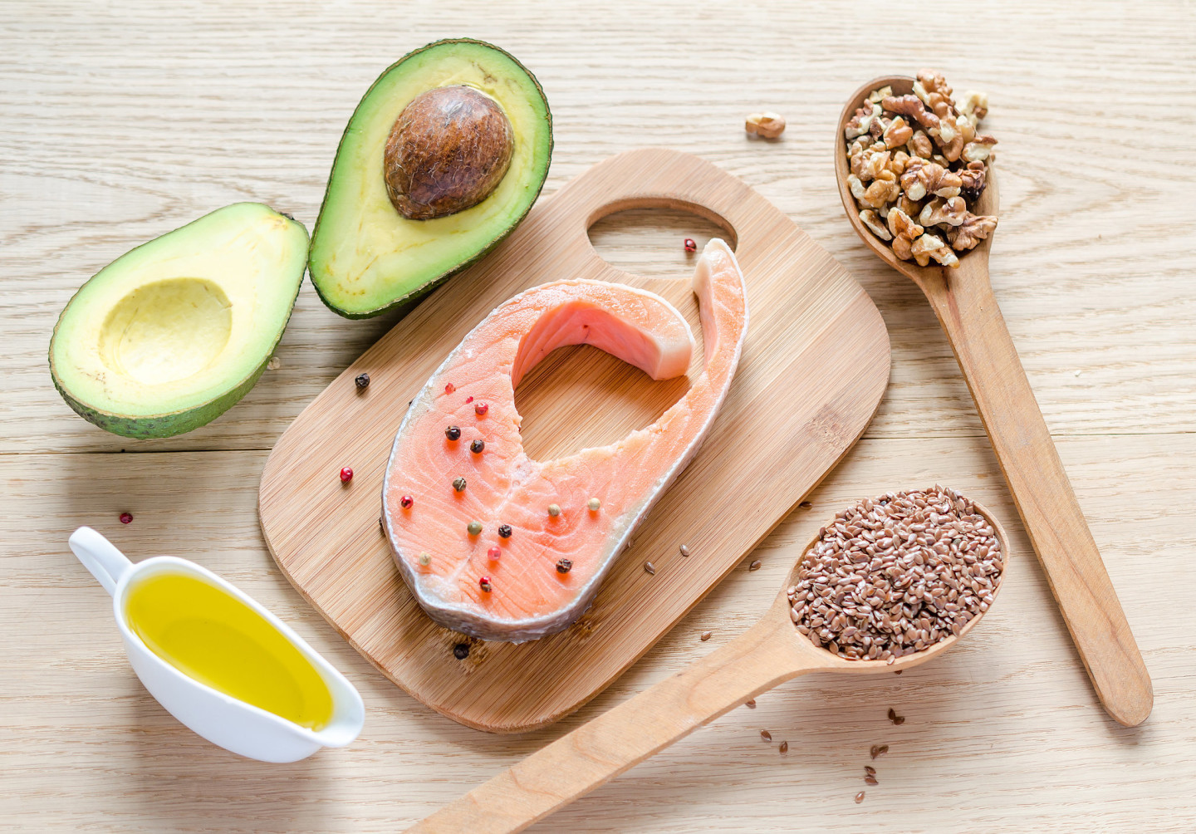
Жиры поставляют незаменимые жирные кислоты, отвечающие за развитие и иммунитет. Полезны жиры, содержатся в сливочном масле, сливках, растительном масле, рыбе и дт.

Slide 11
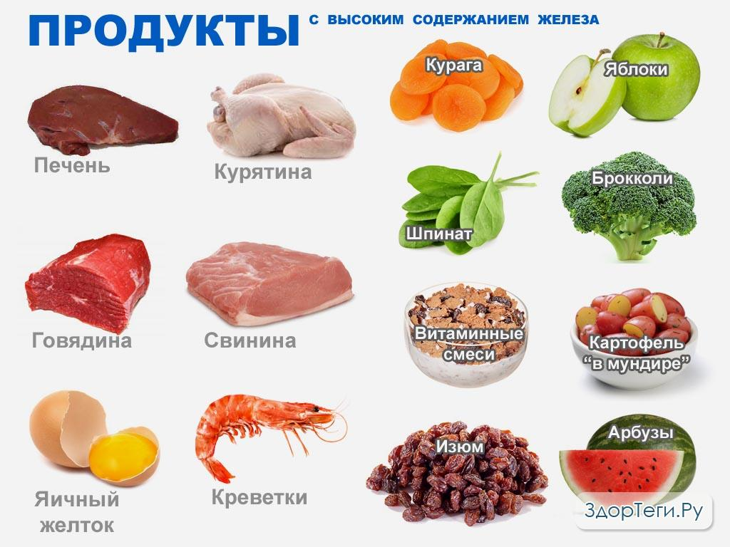
Железо. Данный элемент играет важную роль в умственном развитии детей. Железа много в мясе и морепродуктах, также содержится в шпинате, бобовых, сухофруктах, зеленых листовых овощах, в свекле, грецких орехах, семечках и фундуке.

Slide 12
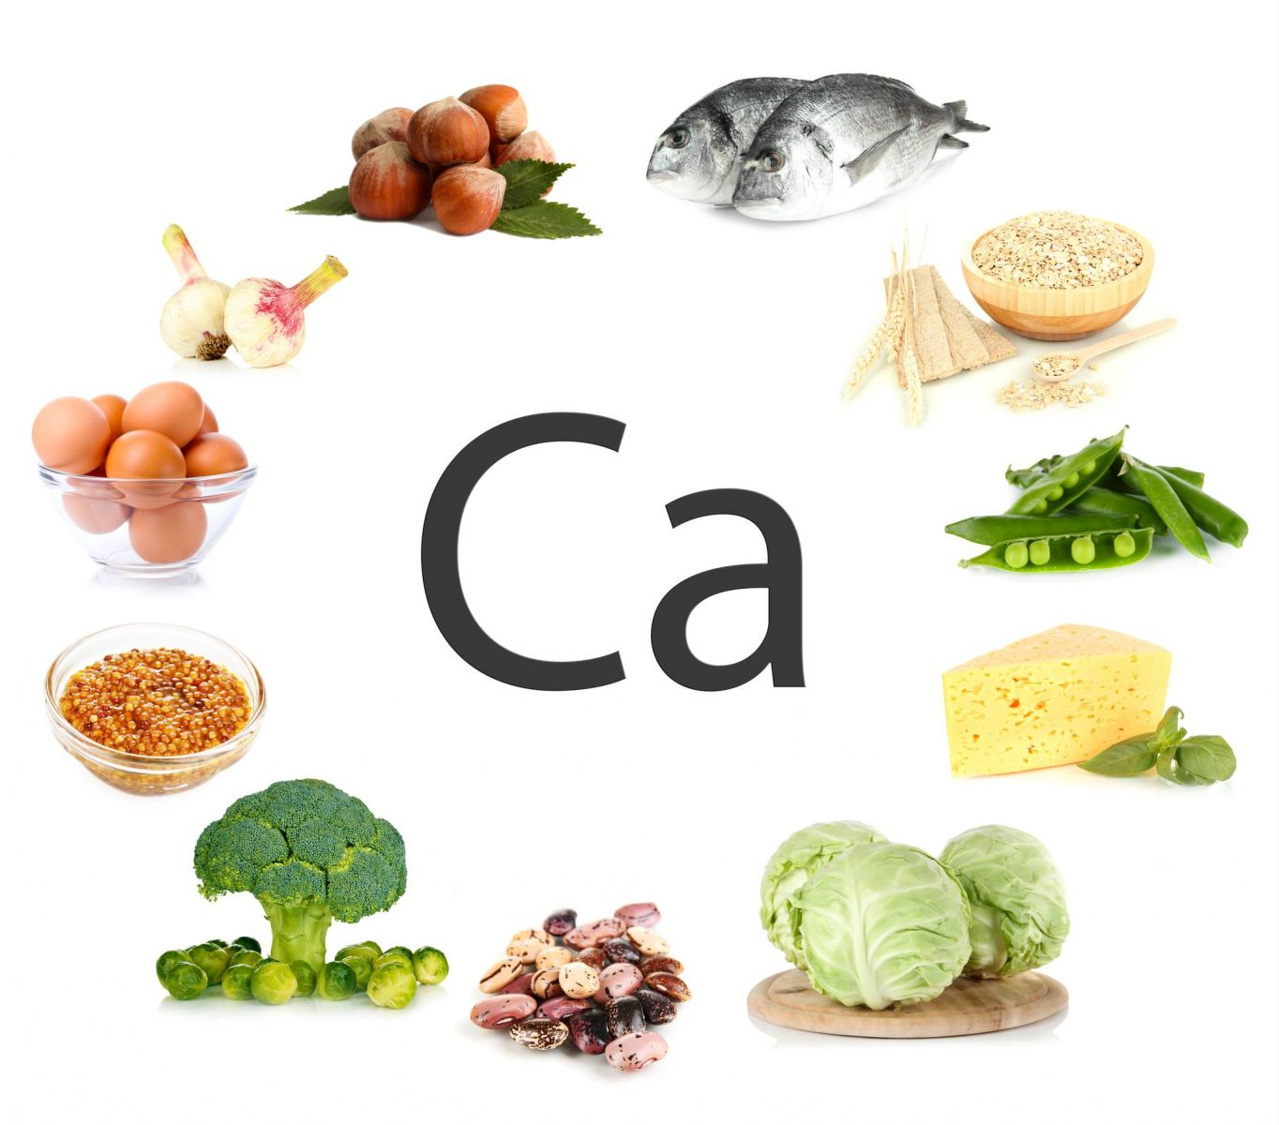
Кальций. Важный элемент для роста костей, формирования зубной эмали, нормализации сердечного ритма, обеспечения свертываемости крови. Кальция много в мясе, рыбе, яйцах, бобовых, в подсолнечных семечках, миндале.

Slide 13
Гиподинамия « болезнь цивилизации»

Slide 14
Термин «гиподинамия» в переводе с латинского языка означает «малоподвижность». Под этим понятием подразумевают ограничение двигательной активности, которое возникает в результате малоподвижного образа жизни.

Slide 15
Симптомы гиподинамии
Сонливость
Вялость
Общее недомогание
Снижение работоспособности
Снижение аппетита
Бессонница

Slide 16
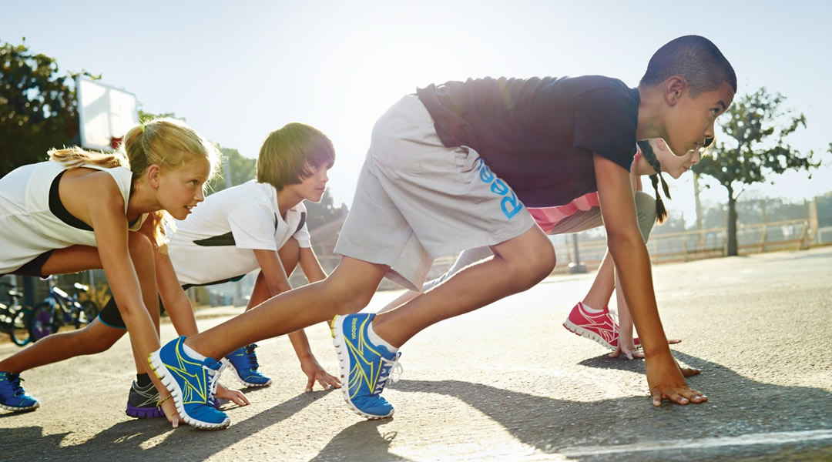
Профилактика гиподинамии

